Slide 1
Metody przybliżania funkcji - podsumowanie

Slide 2
Dane techniczne
Obliczenia zostały wykonane na 64 bitowej wersji systemu Windows 10 Pro, z procesorem Ryzen7 3750H oraz z 16 GB pamięci RAM. Do obliczeń wykorzystałem programy napisane w języku python z wykorzystaniem bibliotek takich jak: numpy oraz pandas. Wykresy rysowane były za pomocą modułu pyplot z biblioteki matplotlib.

Slide 3
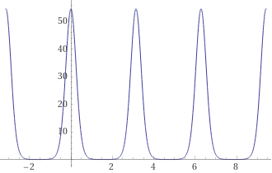
Co badałem
Badana funkcja f(x) = e^4cos(2*x)
Przedział: [-π, 3π]

Slide 4
Interpolacja Lagrange’a wzorem Lagrange’a. Tabela błędów.
Liczba węzłów | Węzły równoodległe |  | Węzły Czebyszewa
 | Maksymalna różnica wartości | Błąd średniokwadratowy | Maksymalna różnica wartości | Błąd średniokwadratowy
2 | 54,58 | 0,21 | 54,57 | 0,09
4 | 61,27 | 0,11 | 54,90 | 0,09
5 | 54,58 | 0,21 | 50,40 | 0,12
7 | 77,55 | 0,18 | 49,44 | 0,12
8 | 57,27 | 0,07 | 64,95 | 0,08
10 | 50,67 | 0,09 | 64,08 | 0,08
13 | 338.02 | 0,40 | 35,52 | 0,07
15 | 2612.56 | 2,88 | 40,77 | 0,07
17 | 12323,28 | 12,57 | 32,07 | 0,06
20 | 8422,62 | 7,85 | 50,05 | 0,05
50 | 77773483737,49 | 41356858,54 | 4,67 | 0,005

Slide 5
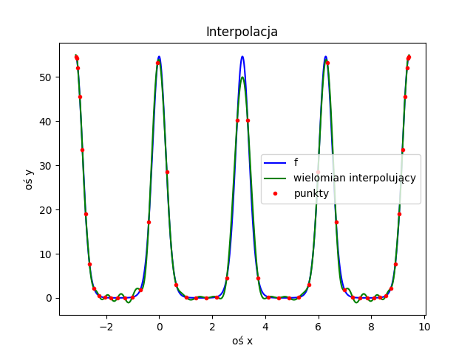
Zalety
Prosty algorytm
Dla węzłów Czebyszewa stabilność obliczeń.
Najlepsze dopasowanie: Wielomian Interpolujący 50 węzłami Czebyszewa.

Slide 6
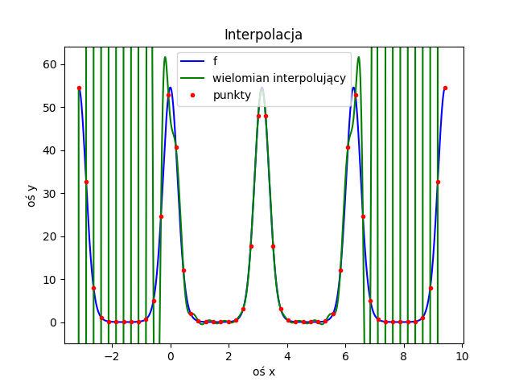
Wady
Efekt Rungego zauważalny dla niektórych przypadków użycia węzłów równoodległych.
Problemy numeryczne dla dużej liczby węzłów równoodległych.
Ponowne obliczenia przy dodaniu nowego węzła interpolacji
Przykładowe złe dopasowanie:
- Wielomian Interpolujący 50 węzłami równoodległymi.

Slide 7
Interpolacja Lagrange’a wzorem Newtona. Tabela błędów.
Liczba węzłów | Węzły równoodległe |  | Węzły związane z zerami wielomianu Czebyszewa
 | Maksymalna różnica wartości | Błąd średniokwadratowy | Maksymalna różnica wartości | Błąd średniokwadratowy
2 | 54,58 | 0,21 | 54,57 | 0,09
4 | 61,27 | 0,11 | 54,90 | 0,09
5 | 54,58 | 0,21 | 50,40 | 0,12
7 | 77,55 | 0,18 | 49,44 | 0,12
8 | 57,27 | 0,07 | 64,95 | 0,08
10 | 50,67 | 0,09 | 64,08 | 0,08
13 | 338.01 | 0,40 | 35,52 | 0,07
15 | 2612.56 | 2,88 | 40,77 | 0,07
17 | 12323,25 | 12,57 | 32,07 | 0,06
20 | 8422,62 | 7,85 | 50,05 | 0,05
50 | 77773483737,48 | 41356848,69 | 290467.48 | 66,66

Slide 8
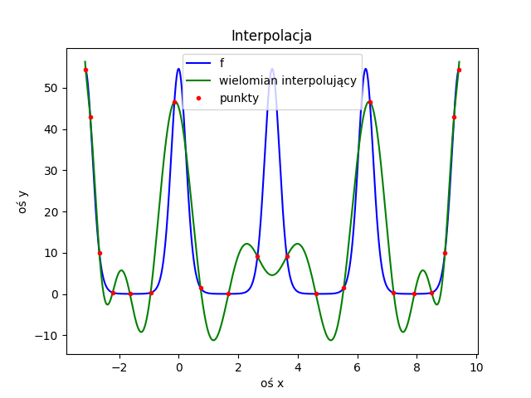
Zalety
Prosty algorytm
Szybszy od wzorów Lagrange’a przez możliwość dodania węzła, bez ponownych wyliczeń wszystkich węzłów
Najlepsze dopasowanie : Wielomian Interpolujący 20 węzłami Czebyszewa.

Slide 9
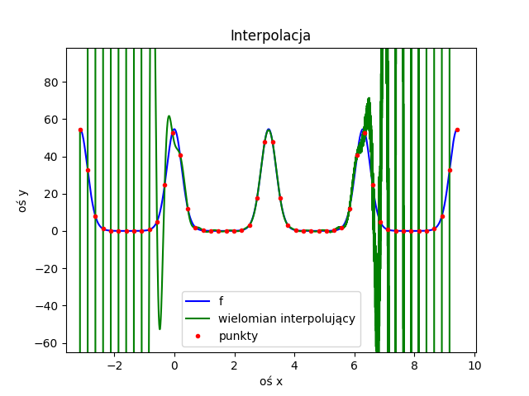
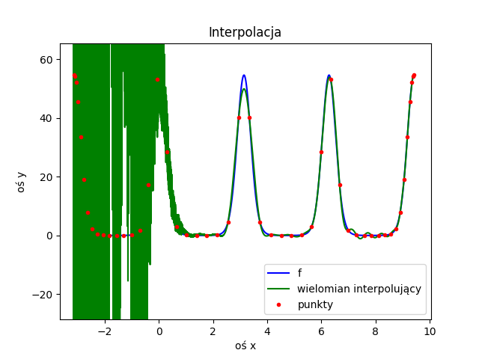
Wady
Efekt Rungego zauważalny dla niektórych przypadków użycia węzłów równoodległych.
Problemy numeryczne dla dużej liczby węzłów równoodległych.
Katastrofalne błędy numeryczne dla dużej liczby węzłów Czebyszewa.
Przykładowe złe dopasowania (od góry):
- Wielomian interpolujący 50 węzłami równoodległymi
- Wielomian interpolujący 50 węzłami Czebyszewa

Slide 10
Interpolacja Hermite’a wzorem Lagrange’a. Tabela błędów.
Liczba węzłów | Węzły równoodległe |  | Węzły związane z zerami wielomianu Czebyszewa
 | Maksymalna różnica wartości | Błąd średniokwadratowy | Maksymalna różnica wartości | Błąd średniokwadratowy
2 | 54,58 | 0,21 | 54,86 | 0,09
4 | 52,94 | 0,11 | 80,54 | 0,10
5 | 54,58 | 0,21 | 57,15 | 0,16
7 | 77,52 | 0,14 | 52,74 | 0,11
8 | 361,73 | 0,52 | 63,27 | 0,11
10 | 1662,85 | 2,04 | 77,36 | 0,11
12 | 5429,19 | 5,92 | 50,54 | 0,07
15 | 206399,45 | 192,99 | 31,65 | 0,04
17 | 860583,89 | 741,96 | 27,49 | 0,04
20 | 32341938,50 | 25212,94 | 18,35 | 0,02

Slide 11
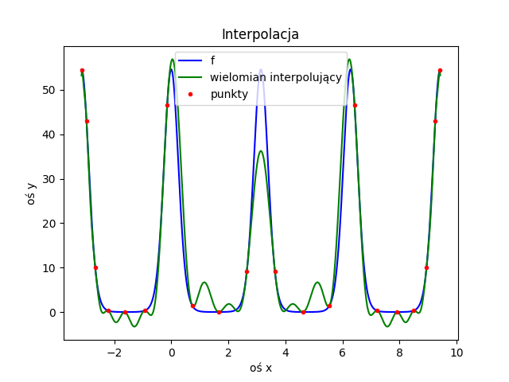
Zalety
W miarę prosty algorytm
Większa dokładność niż w zagadnieniu Lagrange’a poprzez dodanie warunku zgodności pochodnych.
Najlepsze dopasowanie: Wielomian Interpolujący 20 węzłami Czebyszewa.

Slide 12
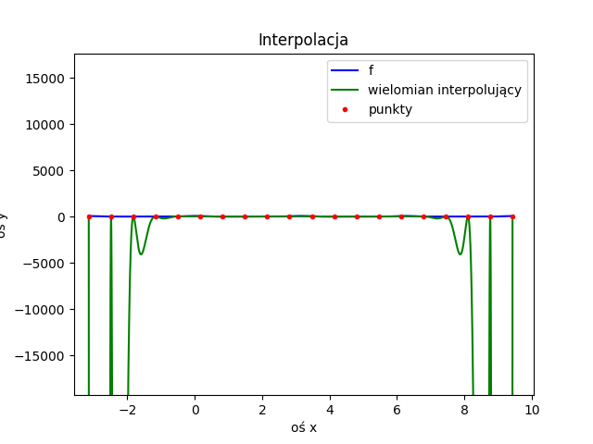
Wady
Efekt Rungego zauważalny dla niektórych przypadków użycia węzłów równoodległych.
Problemy numeryczne dla dużej liczby węzłów równoodległych.
Przykładowe złe dopasowanie: Wielomian Interpolujący 20 węzłami równoodległymi.

Slide 13
Interpolacja Hermite’a wzorem Newtona. Tabela błędów.
Liczba węzłów | Węzły równoodległe |  | Węzły związane z zerami wielomianu Czebyszewa
 | Maksymalna różnica wartości | Błąd średniokwadratowy | Maksymalna różnica wartości | Błąd średniokwadratowy
2 | 54,58 | 0,21 | 54,86 | 0,09
4 | 52,94 | 0,11 | 80,54 | 0,10
5 | 54,58 | 0,21 | 57,15 | 0,16
7 | 77,52 | 0,14 | 52,74 | 0,11
8 | 361,73 | 0,52 | 63,27 | 0,11
10 | 1662,85 | 2,04 | 77,36 | 0,11
12 | 5429,19 | 5,92 | 50,54 | 0,07
15 | 50312,18 | 46,96 | 31,65 | 0,04
17 | 612499,62 | 528,72 | 27,49 | 0,04
20 | 18820831,85 | 14667,50 | 20,72 | 0,02

Slide 14
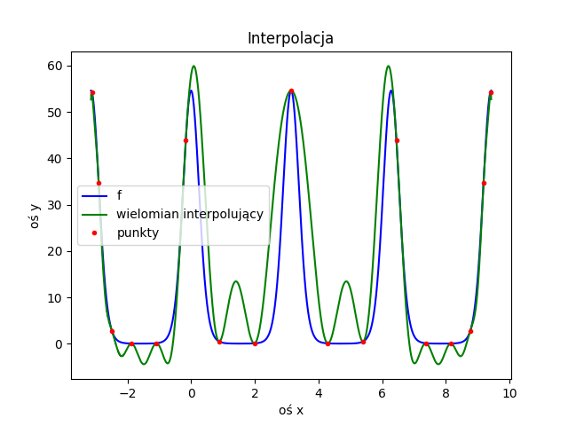
Zalety
W miarę prosty algorytm
Większa dokładność niż w zagadnieniu Lagrange’a poprzez dodanie warunku zgodności pochodnych.
Najlepsze dopasowanie: Wielomian Interpolujący 17 węzłami Czebyszewa.

Slide 15
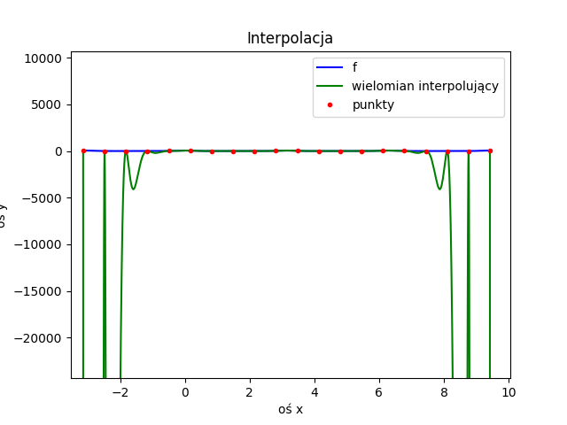
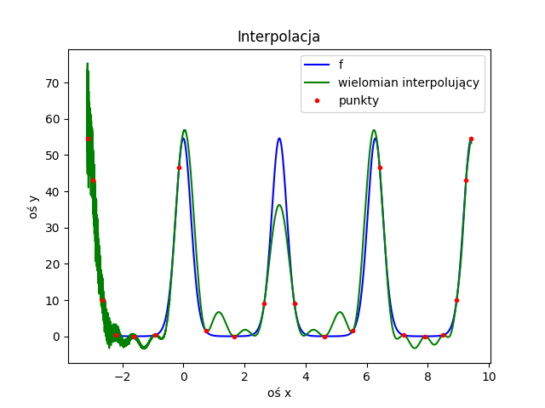
Wady
Efekt Rungego zauważalny dla niektórych przypadków użycia węzłów równoodległych.
Problemy numeryczne dla dużej liczby węzłów równoodległych.
Błędy numeryczne dla węzłów Czebyszewa pojawiające się wcześniej niż w zagadnieniu Lagrange’a.
Przykładowe złe dopasowania (od góry):
- Wielomian Interpolujący 20 węzłami równoodległymi,
- Wielomian interpolujący 20 węzłami Czebyszewa

Slide 16
Interpolacja funkcjami sklejanymi 2 stopnia.
Liczba węzłów | ‘natural spline’ |  |  |  | Pierwsza funkcja liniowa
 | Węzły równoodległe |  | Węzły Czebyszewa |  | Węzły równoodległe |  | Węzły Czebyszewa
 | Błąd maximum | Błąd średniokwadratowy | Błąd maximum | Błąd średniokwadratowy | Błąd maximum | Błąd średniokwadratowy | Błąd maximum | Błąd średniokwadratowy
3 | 54,58 | 0,66 | 91,23 | 0,61 | 54,58 | 0,66 | 91,23 | 0,63
4 | 81,69 | 0,49 | 59,18 | 0,33 | 81,69 | 0,46 | 59,18 | 0,33
5 | 54,58 | 0,66 | 85,81 | 0,46 | 54,58 | 0,66 | 85,81 | 0,45
6 | 70,80 | 0,44 | 87,31 | 0,42 | 70,80 | 0,42 | 87,31 | 0,41
7 | 81,69 | 0,51 | 86,25 | 0,45 | 81,69 | 0,49 | 86,25 | 0,44
8 | 93,36 | 0,53 | 144,5 | 0,64 | 93,36 | 0,52 | 144,5 | 0,64
9 | 204,3 | 1,30 | 165,4 | 0,82 | 204,3 | 1,29 | 165,4 | 0,82
10 | 48,05 | 0,36 | 64,15 | 0,39 | 48,05 | 0,34 | 64,15 | 0,38
11 | 38,06 | 0,29 | 68,71 | 0,40 | 38,06 | 0,28 | 68,71 | 0,40
12 | 45,58 | 0,24 | 125,9 | 0,67 | 45,58 | 0,22 | 125,9 | 0,67
13 | 33,59 | 0,31 | 172,2 | 1,04 | 33,59 | 0,30 | 172,2 | 1,04
14 | 45,87 | 0,26 | 94,43 | 0,54 | 45,87 | 0,25 | 94,43 | 0,54
15 | 63,35 | 0,35 | 49,70 | 0,21 | 63,35 | 0,34 | 49,70 | 0,21
16 | 94,55 | 0,55 | 33,97 | 0,18 | 94,55 | 0,55 | 33,97 | 0,18
17 | 186,4 | 1,25 | 48,66 | 0,22 | 186,4 | 1,24 | 48,66 | 0,22
18 | 61,31 | 0,44 | 45,69 | 0,15 | 61,31 | 0,43 | 45,69 | 0,15
19 | 25,34 | 0,22 | 52,49 | 0,24 | 25,34 | 0,22 | 52,49 | 0,24
20 | 24,66 | 0,17 | 87,45 | 0,30 | 24,66 | 0,16 | 87,45 | 0,30
100 | 0,11 | 0 | 0,89 | 0 | 1,58 | 0 | 0,89 | 0

Slide 17
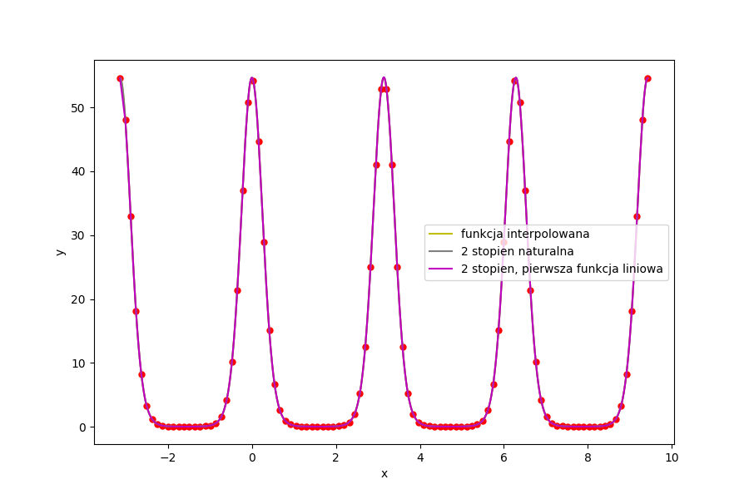
Zalety
Duża dokładność
Brak błędów numerycznych przy dużej liczbie węzłów
Dosyć wydajny algorytm
Dobrze działa dla węzłów równoodległych
Najlepsze przybliżenie:
Wielomian interpolujący dla 100 węzłów równoodległych przy warunku ‚natural spline’

Slide 18
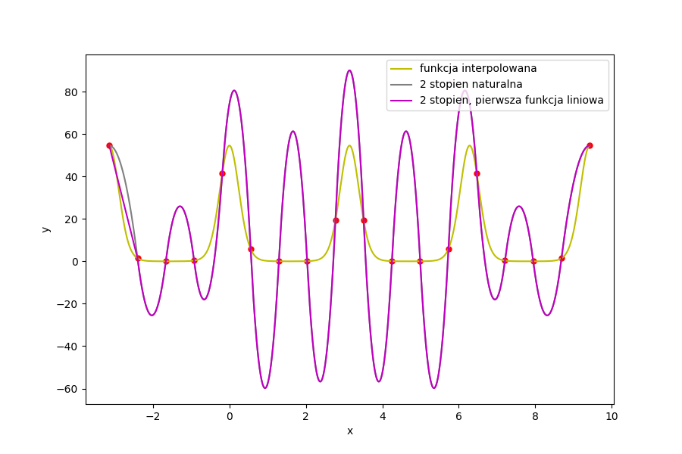
Wady
W porównaniu do poprzednich skomplikowany matematycznie algorytm
Problemy z oscylacją (przykładowy wykres dla 18 węzłów równoodległych)

Slide 19
Interpolacja funkcjami sklejanymi 3 stopnia.
Liczba węzłów | ‘Natural cubic spline’ |  |  |  | Pierwsza pochodna znana
 | Węzły równoodległe |  | Węzły Czebyszewa |  | Węzły równoodległe |  | Węzły Czebyszewa
 | Błąd maximum | Błąd średniokwadratowy | Błąd maximum | Błąd średniokwadratowy | Błąd maximum | Błąd średniokwadratowy | Błąd maximum | Błąd średniokwadratowy
3 | 54,58 | 0,66 | 66,38 | 0,52 | 54,58 | 0,66 | 76,77 | 0,60
4 | 63,40 | 0,36 | 55,33 | 0,32 | 63,40 | 0,35 | 55,33 | 0,32
5 | 54,58 | 0,66 | 49,20 | 0,32 | 54,58 | 0,66 | 49,20 | 0,30
6 | 56,17 | 0,32 | 65,65 | 0,28 | 56,17 | 0,31 | 65,65 | 0,27
7 | 66,09 | 0,38 | 54,36 | 0,32 | 66,09 | 0,37 | 54,36 | 0,32
8 | 57,36 | 0,26 | 61,69 | 0,20 | 57,36 | 0,25 | 61,69 | 0,19
9 | 36,08 | 0,25 | 60,61 | 0,27 | 36,08 | 0,25 | 60,61 | 0,27
10 | 50,74 | 0,20 | 62,80 | 0,21 | 50,74 | 0,19 | 62,80 | 0,21
11 | 48,66 | 0,23 | 37,93 | 0,18 | 48,66 | 0,22 | 37,93 | 0,19
12 | 46,34 | 0,19 | 53,84 | 0,20 | 46,34 | 0,18 | 53,84 | 0,21
13 | 27,42 | 0,20 | 33,59 | 0,15 | 27,42 | 0,19 | 33,59 | 0,16
14 | 43,47 | 0,17 | 48,89 | 0,15 | 43,47 | 0,17 | 48,89 | 0,15
15 | 40,82 | 0,17 | 47,00 | 0,18 | 40,82 | 0,17 | 47,00 | 0,18
16 | 37,83 | 0,14 | 46,56 | 0,15 | 37,83 | 0,14 | 46,56 | 0,15
17 | 16,58 | 0,10 | 29,85 | 0,14 | 16,58 | 0,10 | 29,85 | 0,14
18 | 31,44 | 0,12 | 46,60 | 0,16 | 31,44 | 0,12 | 46,60 | 0,16
19 | 28,81 | 0,11 | 29,16 | 0,13 | 28,81 | 0,11 | 29,16 | 0,13
20 | 26,25 | 0,10 | 44,60 | 0,12 | 26,25 | 0,10 | 44,60 | 0,12
100 | 0,82 | 0 | 0,39 | 0 | 0,36 | 0 | 0,39 | 0

Slide 20
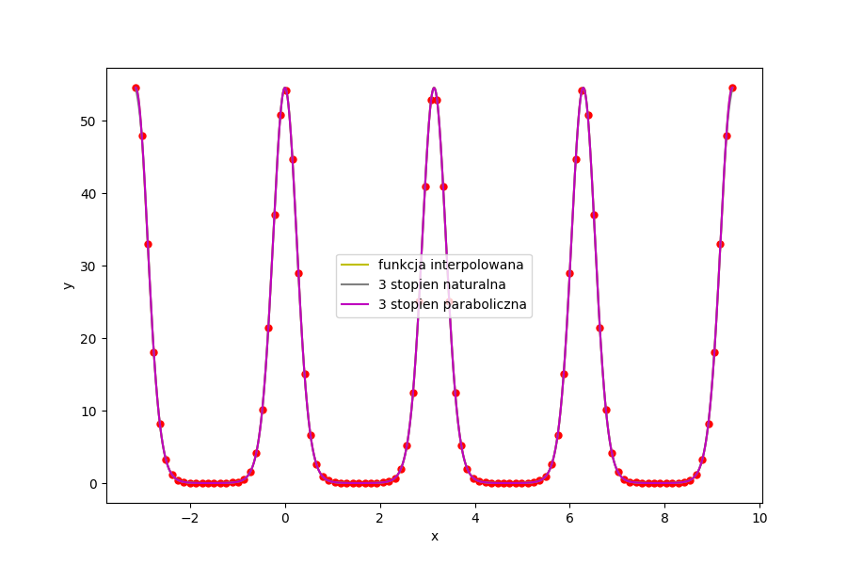
Zalety
Duża dokładność
Brak błędów numerycznych
Dosyć wydajny algorytm
Dobrze działa dla węzłów równoodległych
Najlepsze przybliżenie:
Wielomian interpolujący dla 100 węzłów równoodległych przy warunku ‚natural spline’

Slide 21
Wady
W porównaniu do poprzednich skomplikowany matematycznie algorytm

Slide 22
Aproksymacja średniokwadratowa wielomianami algebraicznymi
Liczba węzłów | Stopień wielomianu | Węzły równoodległe |  | Węzły Czebyszewa
 |  | Błąd maksimum | Błąd średniokwadratowy | Błąd maksimum | Błąd średniokwadratowy
4 | 2 | 61,27 | 0,25 | 54,90 | 0,19
4 | 3 | 61,27 | 0,25 | 54,90 | 0,19
15 | 2 | 49,35 | 0,18 | 49,94 | 0,18
15 | 3 | 49,35 | 0,18 | 49,94 | 0,18
15 | 4 | 53,24 | 0,18 | 54,93 | 0,19
15 | 5 | 53,24 | 0,18 | 54,93 | 0,19
15 | 6 | 46,53 | 0,16 | 50,55 | 0,17
15 | 7 | 46,53 | 0,16 | 50,55 | 0,17
15 | 8 | 48,94 | 0,16 | 55,73 | 0,18
15 | 9 | 48,94 | 0,16 | 55,73 | 0,18
15 | 10 | 40,33 | 0,16 | 51,89 | 0,17
30 | 2 | 46,36 | 0,18 | 51,05 | 0,19
30 | 3 | 46,36 | 0,18 | 51,05 | 0,19
30 | 4 | 48,88 | 0,17 | 51,96 | 0,17
30 | 5 | 48,88 | 0,17 | 51,96 | 0,17
30 | 6 | 48,58 | 0,15 | 50,47 | 0,15
30 | 7 | 48,58 | 0,15 | 50,47 | 0,15
30 | 8 | 44,35 | 0,14 | 46,94 | 0,14
30 | 9 | 44,35 | 0,14 | 46,94 | 0,14
30 | 10 | 37,29 | 0,13 | 40,98 | 0,13
30 | 15 | 23,37 | 0,09 | 26,87 | 0,09
30 | 20 | 592,78 | 1,02 | 31,02 | 0,09
30 | 25 | 8014,52 | 13,12 | 24,92 | 0,06
100 | 2 | 45,02 | 0,17 | 50,02 | 0,18
100 | 3 | 45,02 | 0,17 | 50,02 | 0,18
100 | 4 | 47,83 | 0,17 | 51,33 | 0,17
100 | 5 | 47,83 | 0,17 | 51,33 | 0,17
100 | 6 | 48,43 | 0,15 | 49,27 | 0,15
100 | 7 | 48,43 | 0,15 | 49,27 | 0,15
100 | 8 | 44,12 | 0,14 | 45,51 | 0,14
100 | 9 | 44,12 | 0,14 | 45,51 | 0,14
100 | 10 | 36,91 | 0,13 | 38,67 | 0,13
100 | 15 | 23,39 | 0,09 | 23,31 | 0,09
100 | 20 | 25,24 | 0,08 | 26,18 | 0,09
100 | 25 | 13,96 | 0,05 | 15,06 | 0,05
100 | 30 | 12,47 | 0,04 | 11,52 | 0,04

Slide 23
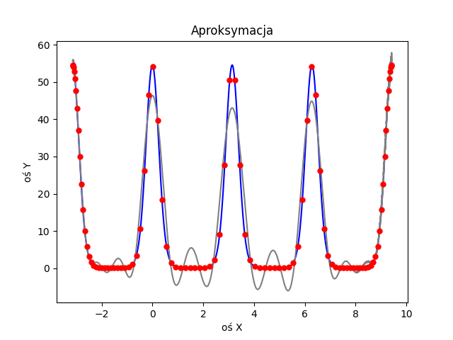
Zalety
Dosyć duża dokładność
Wygładzanie przebiegu funkcji
Możliwość znalezienia wielomianu dosyć niskiego stopnia dobrze oddającej przebieg funkcji
Najlepsze przybliżenie:
Wielomian aproksymujący 30 stopnia dla 100 węzłów Czebyszewa

Slide 24
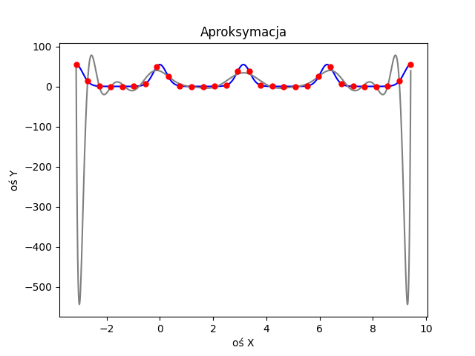
Wady
Możliwe błędy numeryczne przy dużej liczbie węzłów
Skomplikowane obliczeniowo
Mało wydajny algorytm
Przykładowy wykres z błędami numerycznymi:
Wielomian aproksymujący 20 stopnia dla 30 węzłów równoodległych.

Slide 25
Aproksymacja średniokwadratowa wielomianami trygonometrycznymi
Liczba węzłów | Stopień wielomianu | Błąd maksimum | Błąd średniokwadratowy
5 | 2 | 89,86 | 1,63
15 | 2 | 56,49 | 0,68
15 | 3 | 56,52 | 0,70
15 | 4 | 46,08 | 0,57
15 | 5 | 48,76 | 0,59
15 | 6 | 56,05 | 0,74
15 | 7 | 59,11 | 0,76
30 | 2 | 45,49 | 0,56
30 | 3 | 45,57 | 0,57
30 | 4 | 26,00 | 0,37
30 | 5 | 27,01 | 0,38
30 | 6 | 27,24 | 0,39
30 | 7 | 27,01 | 0,40
30 | 8 | 27,46 | 0,28
30 | 9 | 28,59 | 0,30
30 | 10 | 29,78 | 0,31
50 | 2 | 44,61 | 0,55
50 | 3 | 44,60 | 0,56
50 | 4 | 23,29 | 0,34
50 | 5 | 25,47 | 0,35
50 | 6 | 25,49 | 0,35
50 | 7 | 25,49 | 0,35
50 | 8 | 19,00 | 0,21
50 | 9 | 19,01 | 0,22
50 | 10 | 18,88 | 0,22
50 | 15 | 28,59 | 0,20
50 | 20 | 43,29 | 0,22
100 | 2 | 43,95 | 0,55
100 | 3 | 43,95 | 0,55
100 | 4 | 23,53 | 0,33
100 | 5 | 24,62 | 0,34
100 | 6 | 24,63 | 0,34
100 | 7 | 24,62 | 0,34
100 | 8 | 13,47 | 0,18
100 | 9 | 13,27 | 0,18
100 | 10 | 12,93 | 0,18
100 | 15 | 12,18 | 0,12
100 | 20 | 21,43 | 0,11
100 | 25 | 27,19 | 0,12
100 | 30 | 32,73 | 0,14

Slide 26
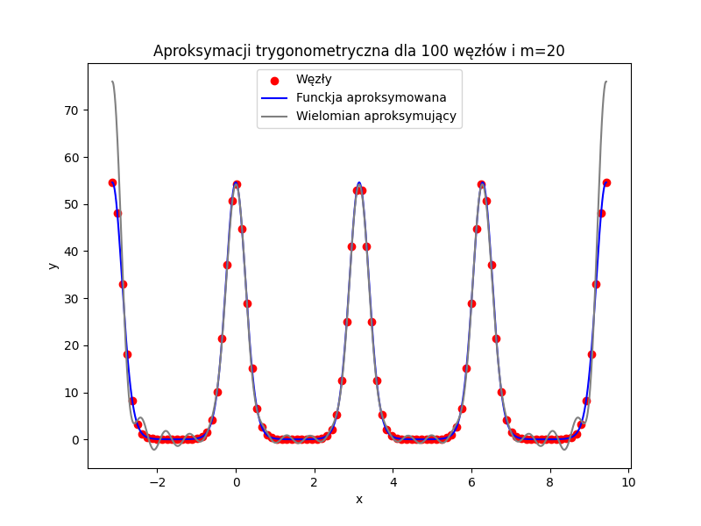
Zalety
Dosyć duża dokładność
Wygładzanie przebiegu funkcji
Możliwość znalezienia wielomianu dosyć niskiego stopnia dobrze oddającej przebieg funkcji
Brak znalezionych błędów numerycznych
Najlepsze przybliżenie:
Wielomian aproksymujący 20 funkcjami bazowymi dla 100 węzłów

Slide 27
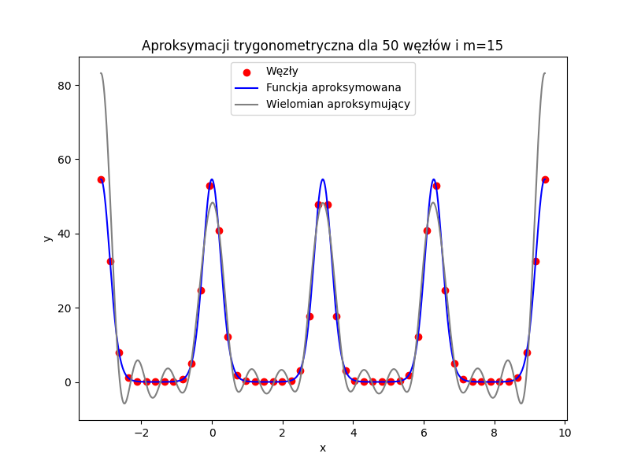
Wady
Skomplikowane obliczeniowo, jeżeli mamy przedział inny niż 2pi.
Brzegi funkcji uciekają do nieskończoności przy wzrastającej liczbie funkcji bazowych
Przykładowy wykres ilustrujący problem z brzegami
Wielomian aproksymujący na podstawie 15 funkcji bazowych, dla 50 węzłów

Slide 28
Podsumowanie
Najlepsze metody wyznaczanie przybliżonego przebiegu funkcji:
Interpolacja funkcjami sklejanymi 2 oraz 3 stopnia.
Aproksymacja średniokwadratowa wielomianami trygonometrycznymi
Przy wykorzystaniu znacznej mocy obliczeniowej do tych metod zaliczył bym również interpolację Lagrange’a oraz zagadnienie Hermite’a,, ale tylko dla węzłów Chebyshewa.

Slide 29
Podsumowanie
Pozostałe metody są warunkowo dobre, przy niewielkich wymaganiach odnośnie przybliżenia funkcji, lub małej ilości węzłów wszystkie powinny sprawić się dobrze, jednak mają one ograniczenia, jeżeli chodzi o dokładność, której nie można zwiększyć dodając kolejne węzły, ponieważ może wywołać to efekt Rungego lub inne efekty błędów numerycznych.

